Slide 1
KNN实验

Slide 2
KNN算法
给定一个训练数据集，对新的输入实例，在训练数据集中找到与该实例最邻近的 k 个实例，这 k 个实例的多数属于某个类，就把该输入实例分为这个类。

Slide 3
KNN算法流程
1）计算测试数据与各个训练数据之间的距离；
2）按照距离的递增关系进行排序；
3）选取距离最小的K个点；
4）确定前K个点所在类别的出现频率；
5）返回前K个点中出现频率最高的类别作为测试数据的预测分类。

Slide 4

距离计算

Slide 5
KNN算法
属于监督学习算法，训练集数据已作好标注
无明显的前期学习过程

Slide 6
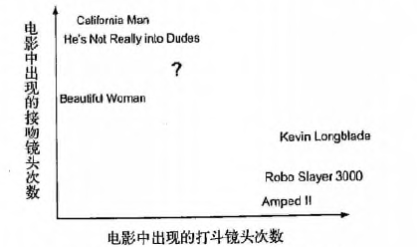
示例1-电影分类

Slide 7
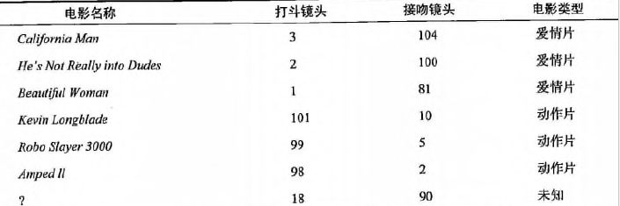
已标记的电影数据

Slide 8
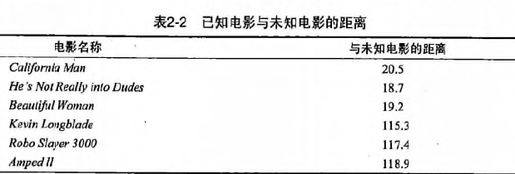
某部未标记的电影

Slide 9
示例1-代码
import numpy as np
import operator
Import collections
def createDataSet():
#四组二维特征
group = np.array([[1,101],[5,89],[108,5],[115,8]])
#四组特征的标签
labels = ['爱情片','爱情片','动作片','动作片']
return group, labels

Slide 10
函数说明:kNN算法,分类器
Parameters:
inX - 用于分类的数据(测试集)
dataSet - 用于训练的数据(训练集)
labes - 分类标签
k - kNN算法参数,选择距离最小的k个点
Returns:
sortedClassCount[0][0] - 分类结果

Slide 11
def classify0(inx, dataset, labels, k):
# 计算距离
dist = np.sum((inx - dataset)**2, axis=1)**0.5
# k个最近的标签
k_labels = [labels[index] for index in dist.argsort()[0 : k]]
# 出现次数最多的标签即为最终类别
label = collections.Counter(k_labels).most_common(1)[0][0]
return label

Slide 12
if __name__ == '__main__':
#创建数据集
group, labels = createDataSet()
#测试集
test = [101,20]
#kNN分类
test_class = classify0(test, group, labels, 3)
#打印分类结果
print(test_class)

Slide 13
示例2-海伦约会
样本数据：1000行，3种特征
（1）每年获得的飞行常客里程数
（2）玩视频游戏所耗时间百分比
（3）每周消费的冰淇淋公升数

Slide 14
示例2-代码及演示

Slide 15
示例3-数字识别

Slide 16
实验作业-Letter Recognition

